Slide 1
Codeengn 04

Slide 2
풀이과정
일단 api검색에서 수상한걸 찾아본다
수상한거 발견

Slide 3
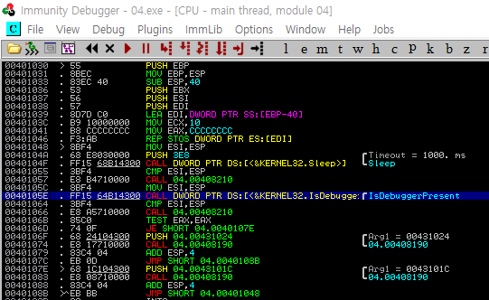
풀이과정
호출경로를 따라가보면 루프문을 발견할수 있다

Slide 4
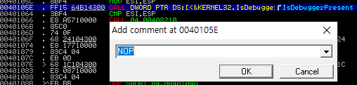
풀이과정
정해진 정답은 없지만 call IsDebuggerPresent를 NOP으로 패치해본다.

Slide 5
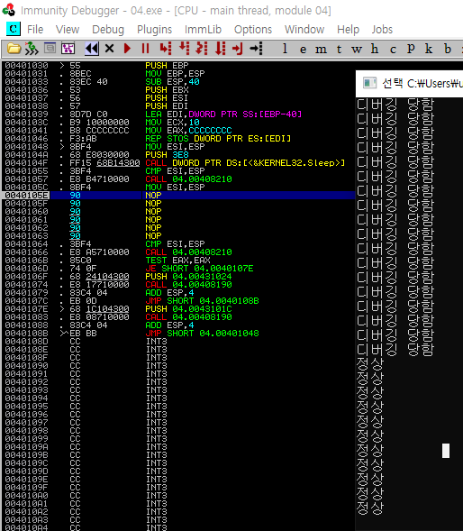
결과
디버깅 당하고 있어도 모름

